Slide 1
"День армейской жизни в Денисовской школе: Патриотизм и единство"

Slide 2
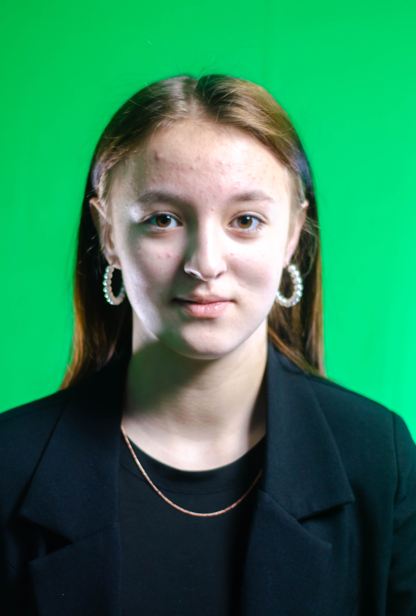
Машукова Алина Ивановна
Опыт:
Активный участник школьного журналистского кружка, занимаюсь написанием статей и репортажей. Создание сценариев для школьных мероприятий и спектаклей. Организация и проведение школьных мероприятий, в том числе подготовка текстов и интервью.
Навыки:
Отличное владение русским языком и грамотное письмо.
Умение проводить интервью и делать репортажи.
Креативное мышление и способность к разработке оригинальных сценариев.
Ответственность и коммуникабельность.

Slide 3
Репортаж!
Наш путь от идеи до публикации

Slide 4
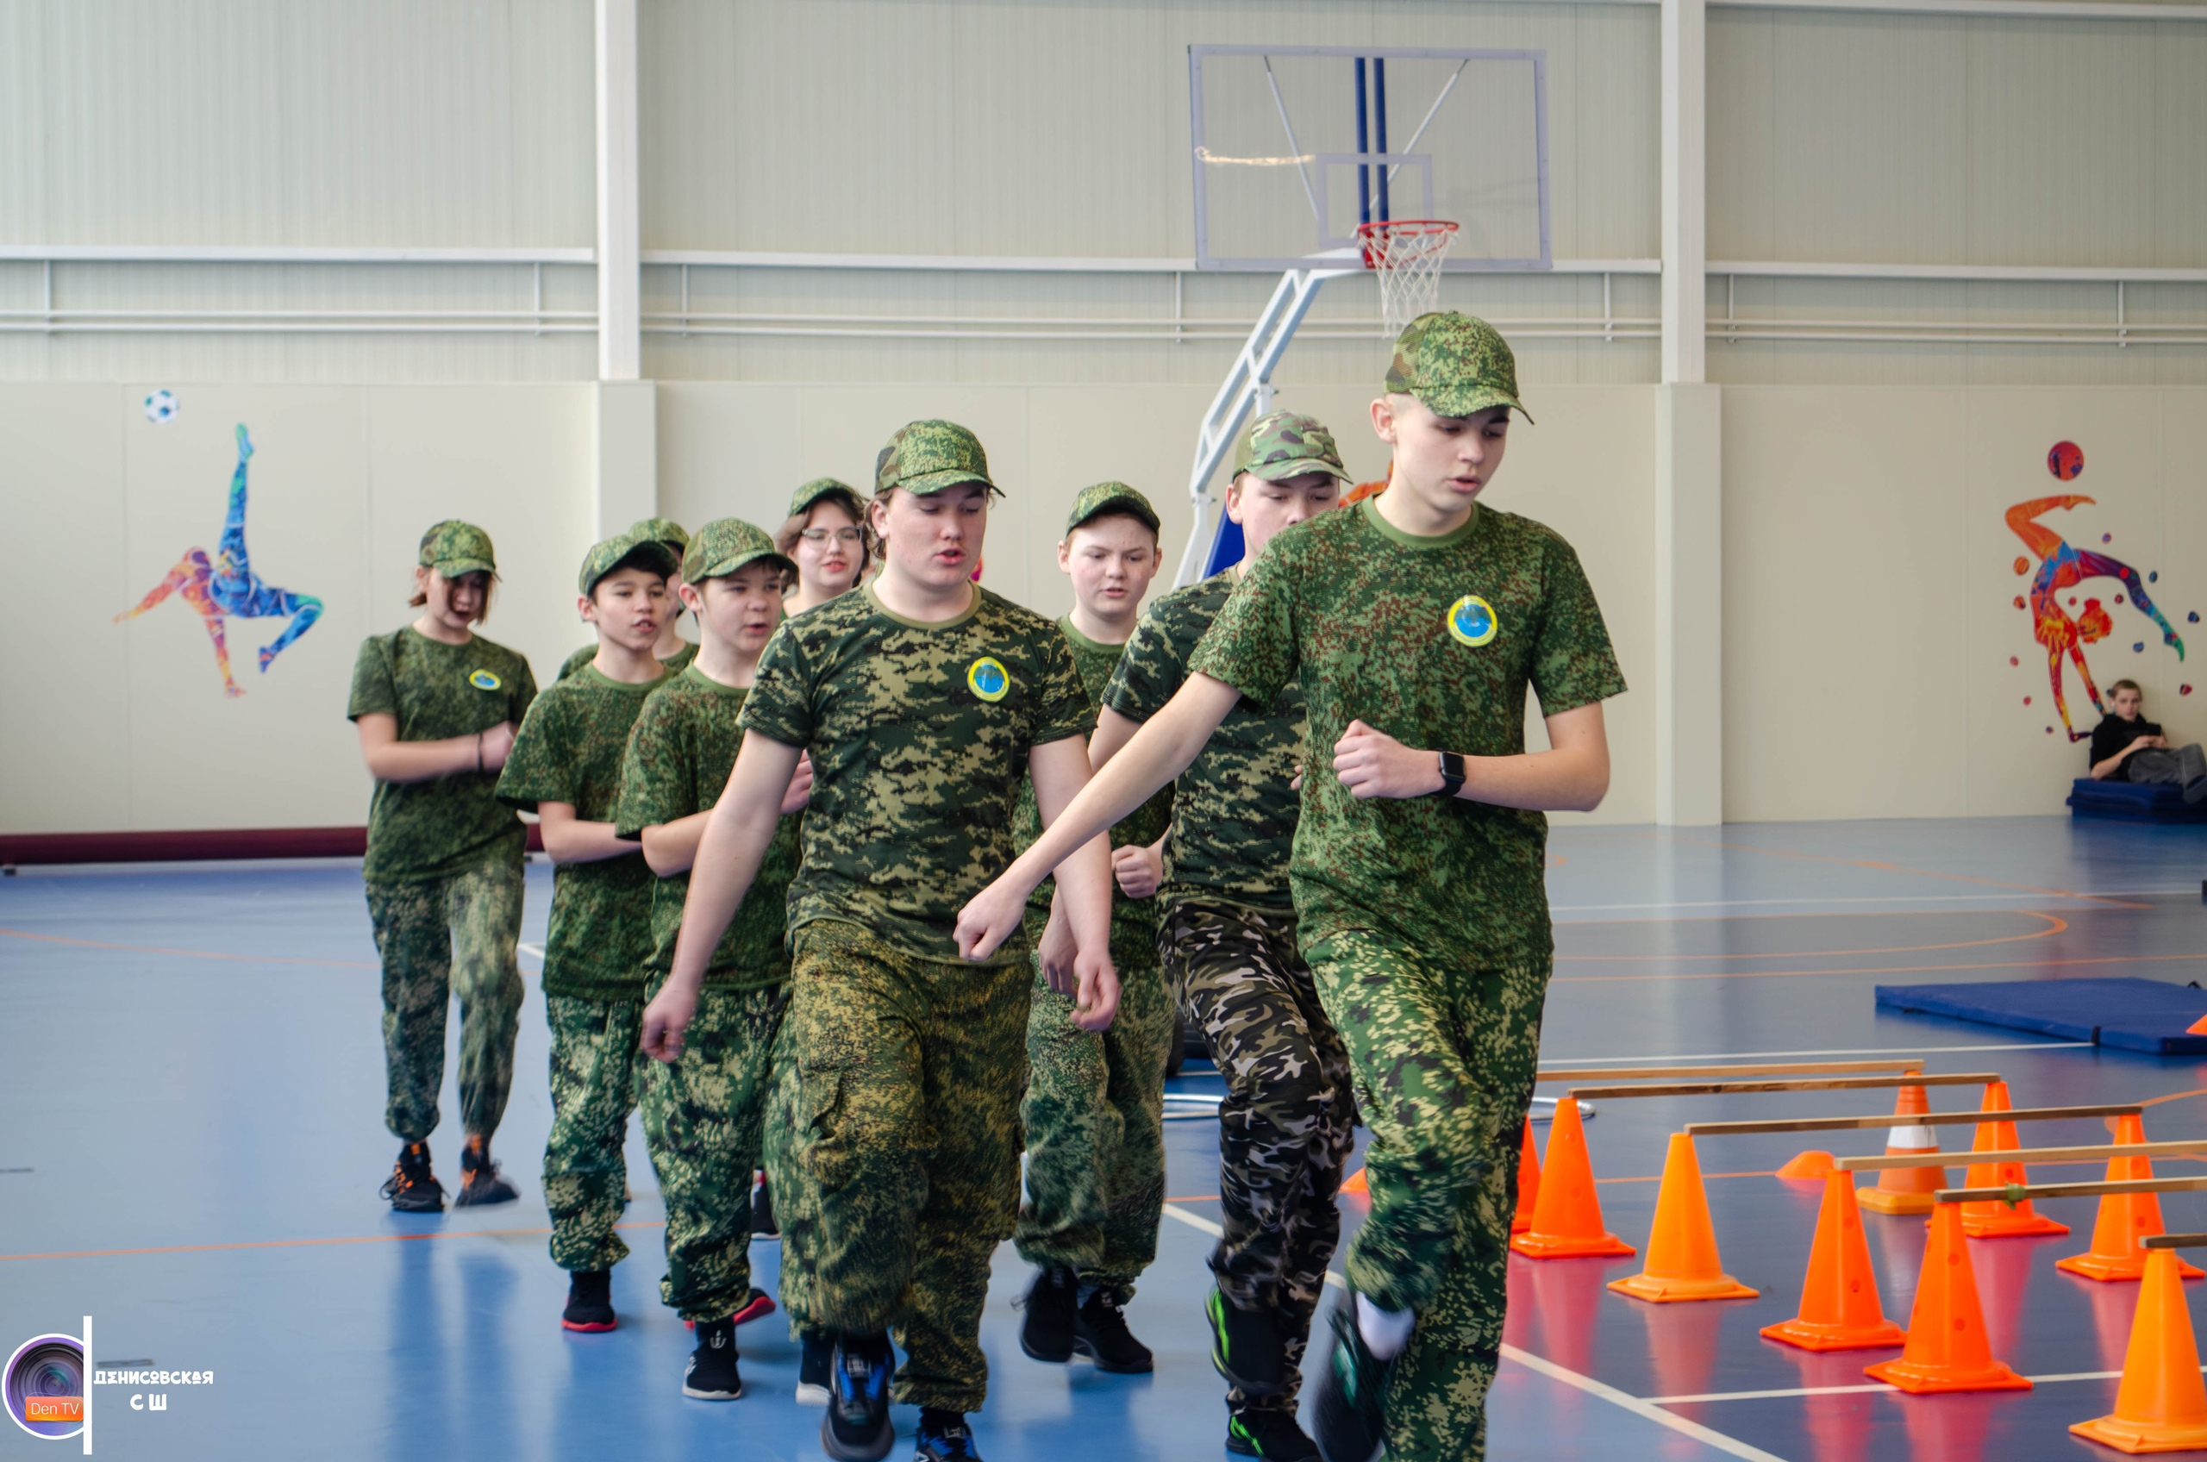
Неделя армейской жизни
Утром в актовом зале зазвучали песни и строй, каждый класс представил свои номера, посвященные героическим традициям нашей армии. Затем мы перенеслись на стадион, где звучали песни о Родине и героических подвигах, наполняя сердца гордостью за нашу страну.
Военизированная эстафета стала особым моментом, где ученики соревновались в прохождении препятствий, неса в руках знамя своего класса или группы. Этот день напомнил нам о важности патриотического воспитания и духа солдатской дисциплины.

Slide 5
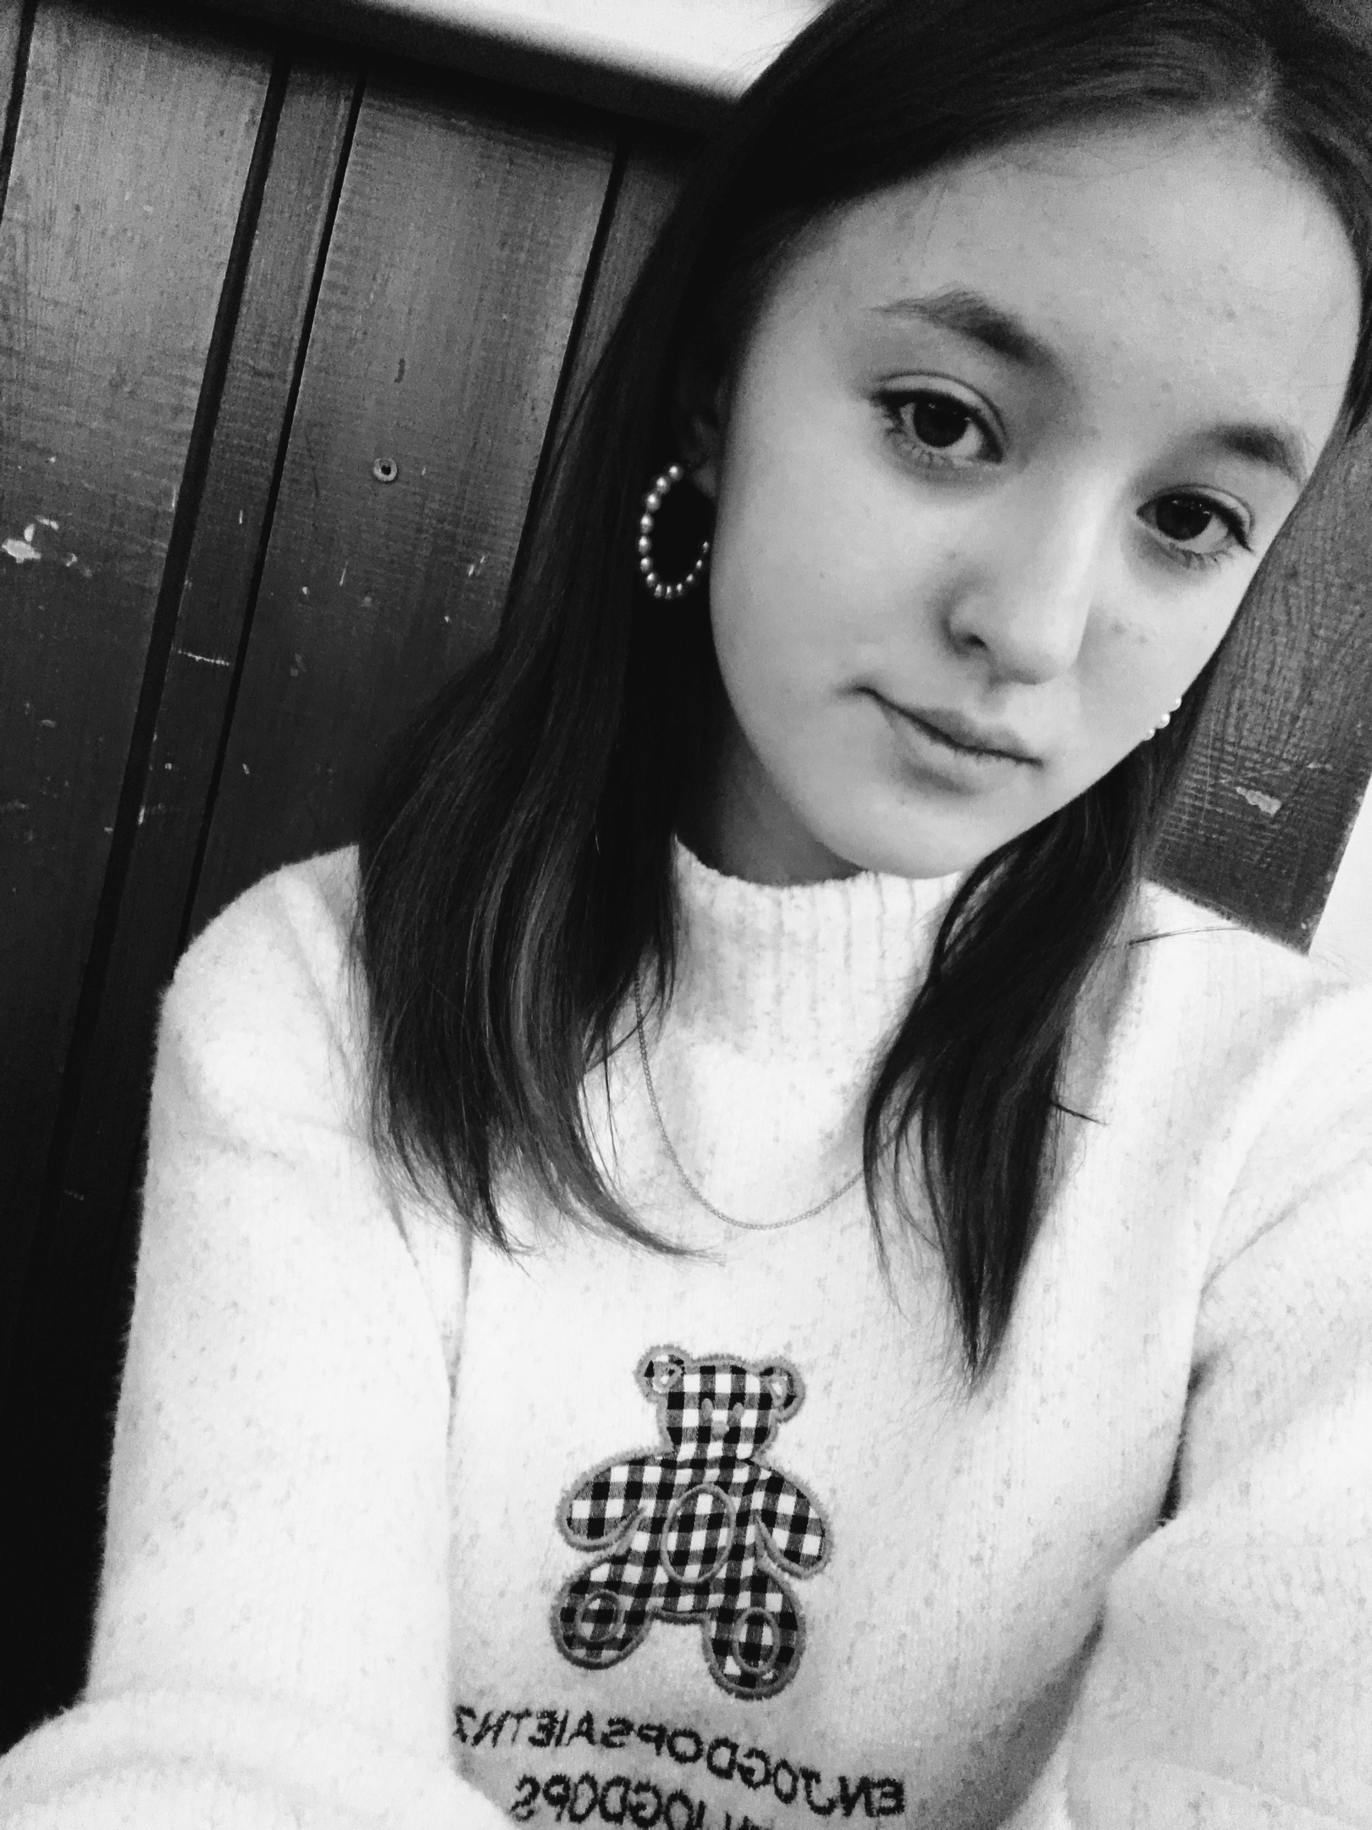
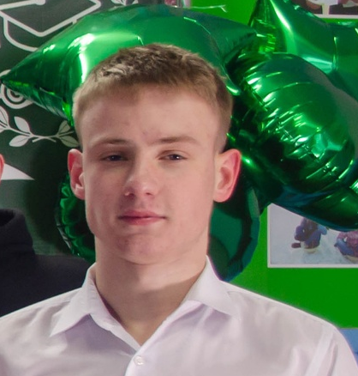
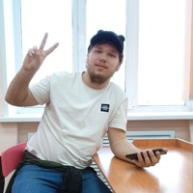
Команда работающая над репортажем
Машукова Алина
Двоенко Дмитрий
Черный Анатолий
сценарий и вопросы коресподента
Ведёт аудио и видео сьемки
Занимается монтажом и постпродакшеном

Slide 6
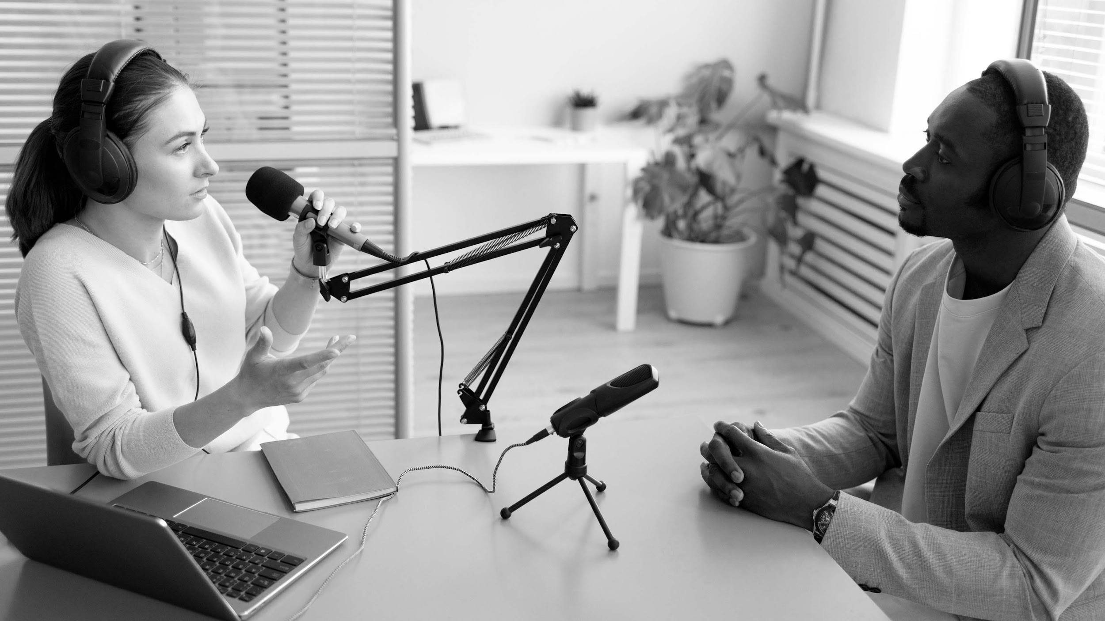
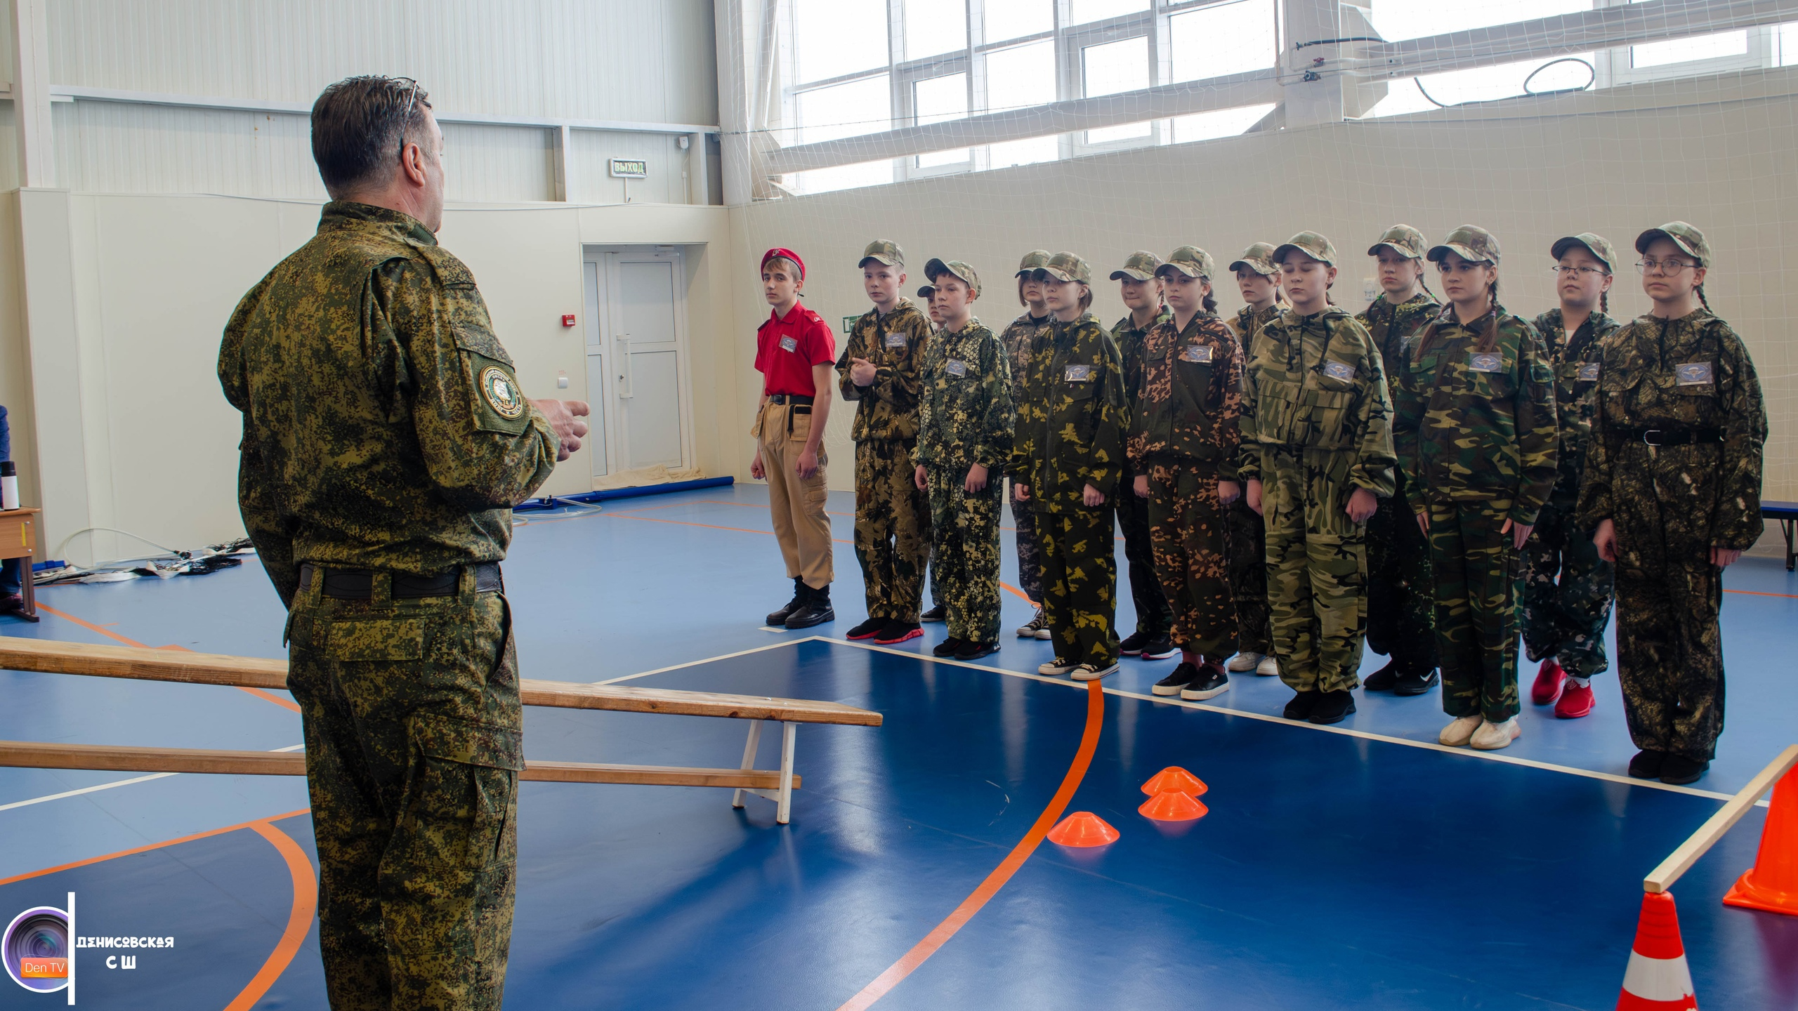
Сьемка репортажа

Slide 7
основная мысль нашего сюжета
Основная мысль репортажа заключается в выделении важности патриотического воспитания и единства, которые являются неотъемлемыми элементами защиты Отечества.
Целью репортажа является передача впечатлений и эмоций, испытанных во время Дня армейской жизни в Денисовской школе, а также подчеркивание роли данного мероприятия в формировании патриотических ценностей у участников и их готовности к служению Родине.

